Slide 1
Industrielle Wärmewende in den BMWK Langfristszenarien
Kurz-Einordnung der Ergebnisse derSoBio-Szenarien
20.4.2023, online
Matthias Rehfeldt

Slide 2
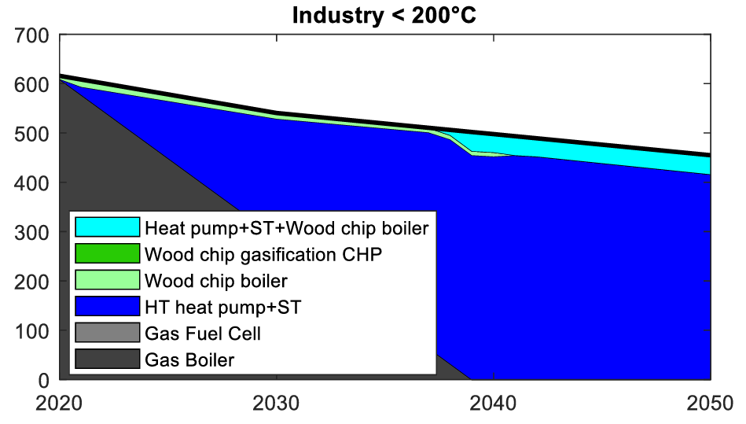
Ähnliche Bewertung von Potentialen
HT-Wärmepumpe erscheint als robuste Lösung
Langfristszenarien – Niedertemperatur [PJ]
SoBio – Niedertemperatur [PJ]

Slide 3
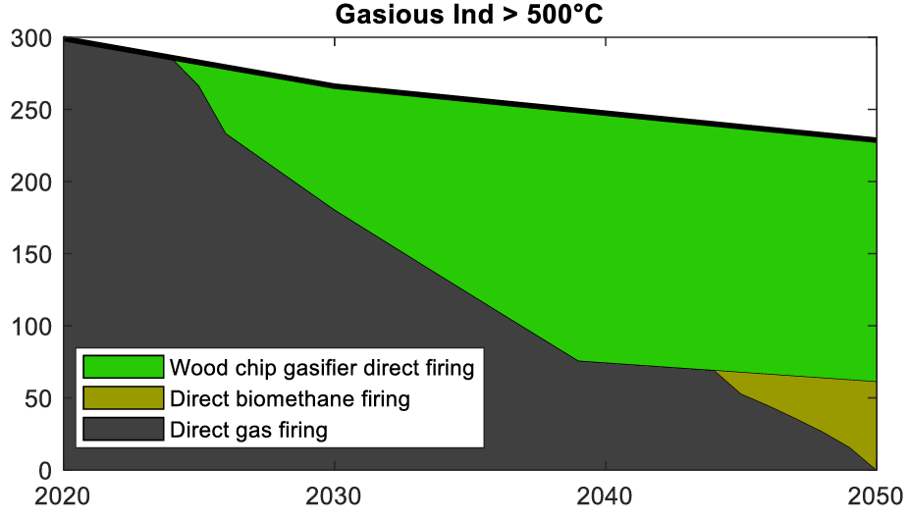
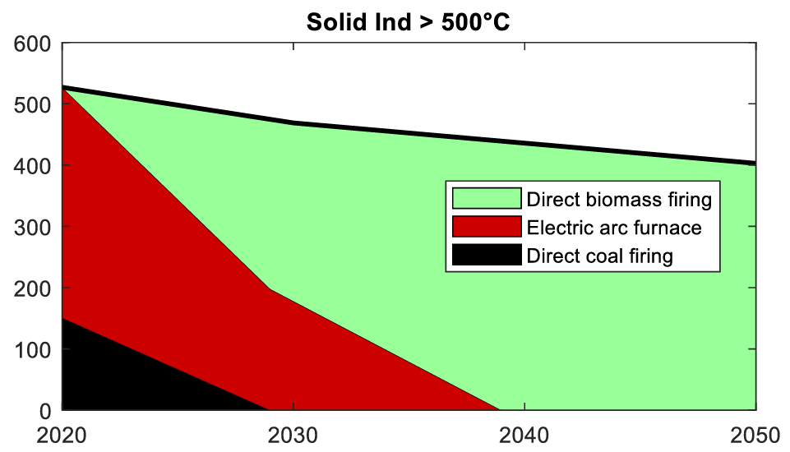
Unterschiedliche Bewertung von Potentialen
Elektrifizierung gegenüber Verfügbarkeit nachhaltiger Biomasse
Langfristszenarien – Hochtemperatur [PJ]
SoBio – Hochtemperatur [PJ]
Biomassepotential
Annahme: etwa 800PJ (gegenüber 600-1900 PJ in SoBio).
Vorrangig von Verkehr mit Bedarf an hoher Energiedichte (Kohlenwasserstoffe) genutzt.
Biogene Reststoffnutzung verbleibt in Industrie.
  Papier
  Holzverarbeitung
  Mülleinsatz Klinker
Wasserstoff
Direktreduktion Roheisen
Nicht- oder schwer elektrifizierbare Industrieöfen
Wäre unter anderen Annahmen durch Biogene ersetzbar.
Elektrifizierungspotential
Sekundärstahl
Metallverarbeitung (Erwärmen, Wärmebehandlung, Schmelzen)
Teilweise Zementklinker
Glas, Keramik
Kunststoffverarbeitung
Grundstoffchemie

Slide 4
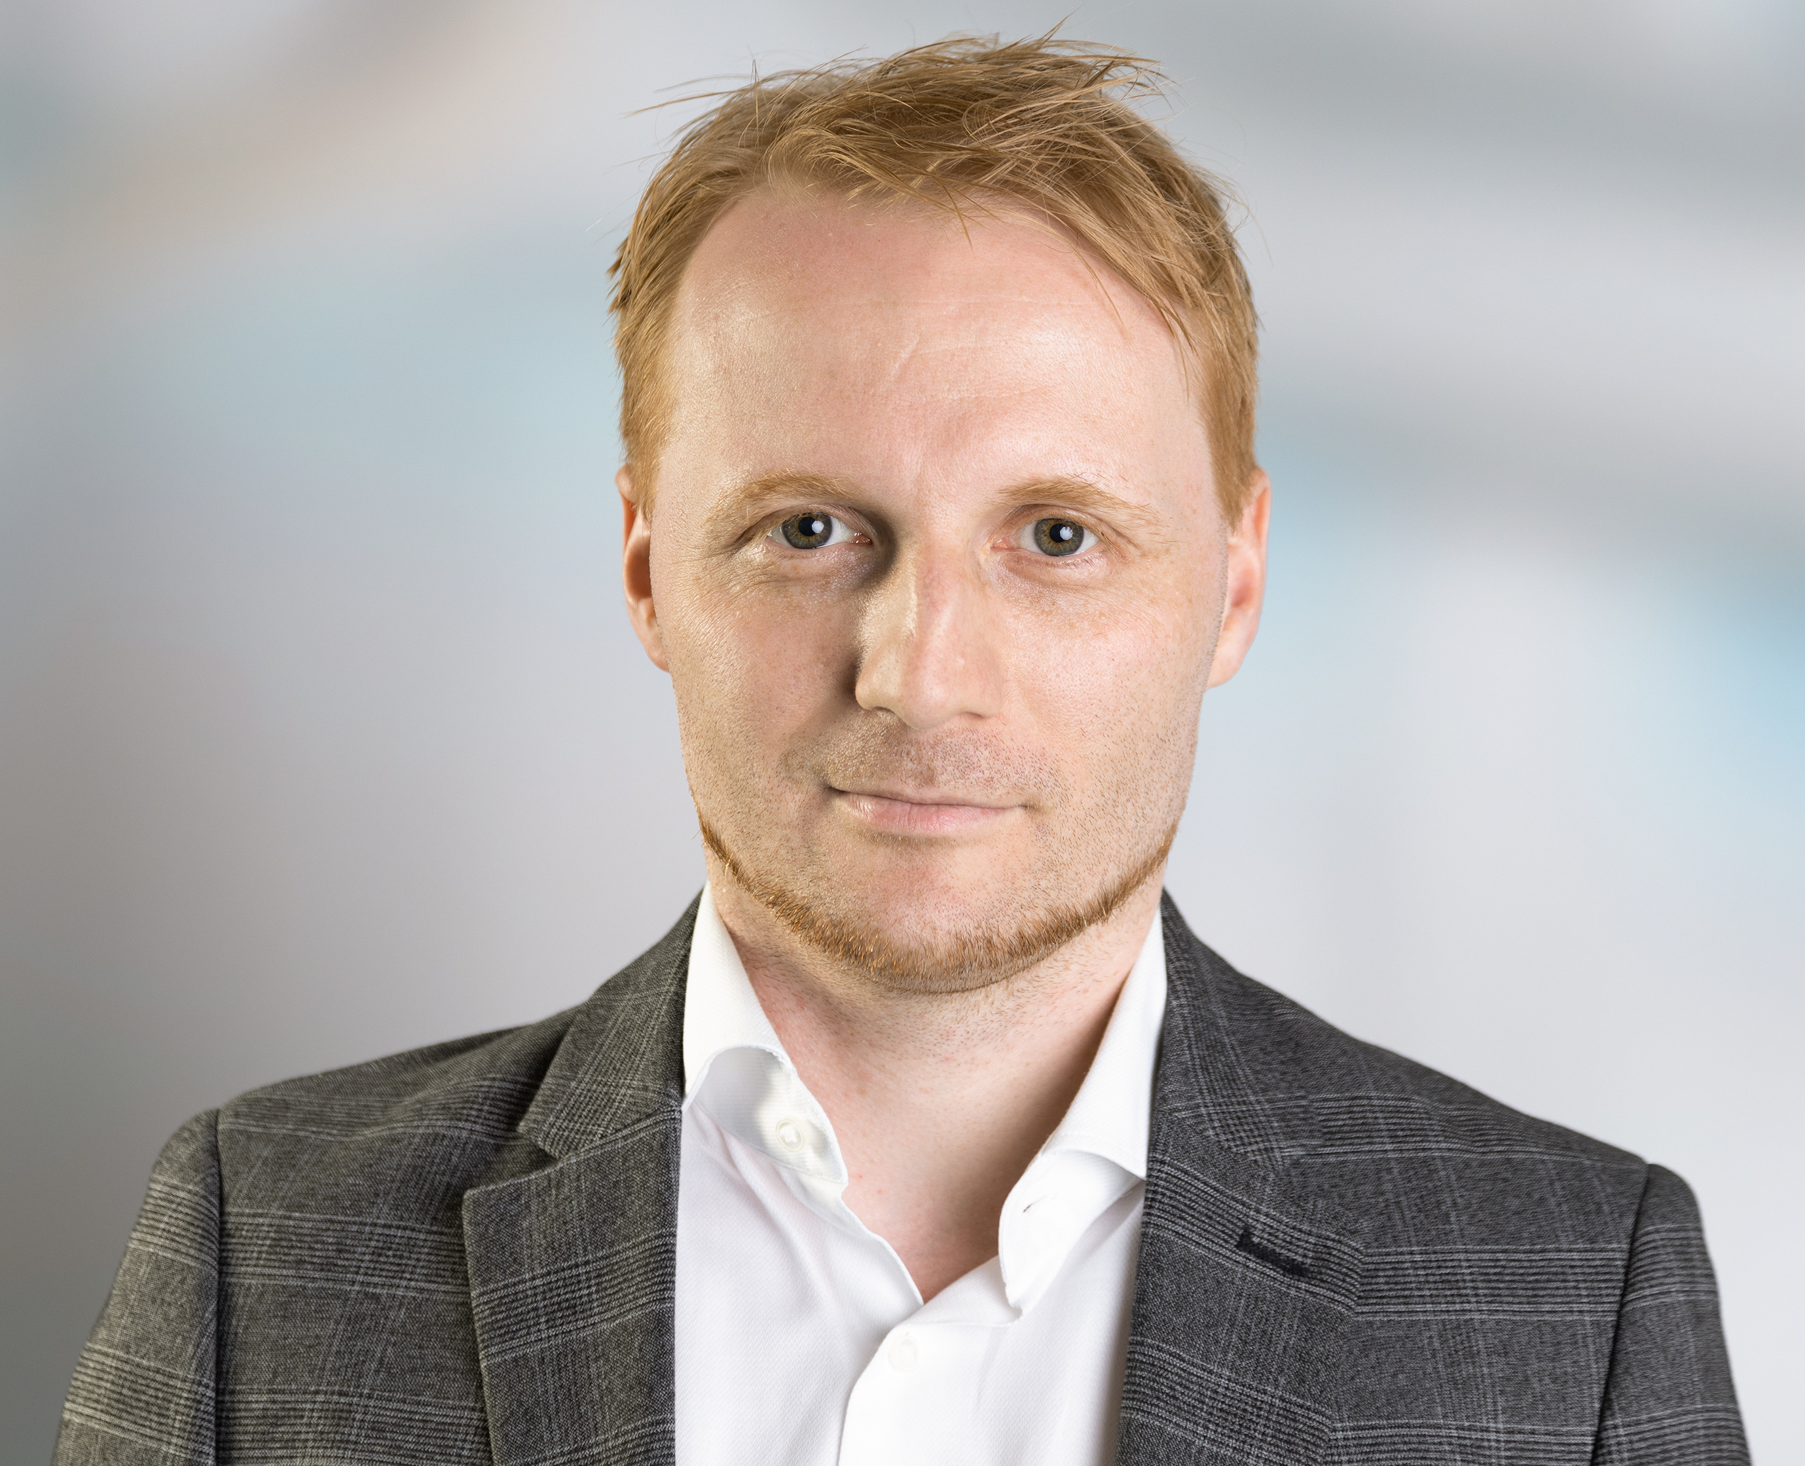
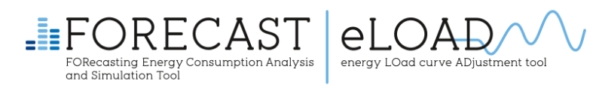
Kontaktieren Sie mich mit Fragen, Anmerkungen und Diskussionsbedarf
Fragen?
http://www.forecast-model.eu/forecast-en/index.php
Anmerkungen?
Name:
Matthias Rehfeldt
Abteilung:
CCE, Geschäftsfeld Nachfrageanalysen und -projektionen
Telefon:
+49 721 6809-412
Diskussionsbedarf?
Mail:
matthias.rehfeldt@isi.fraunhofer.de

